Slide 2
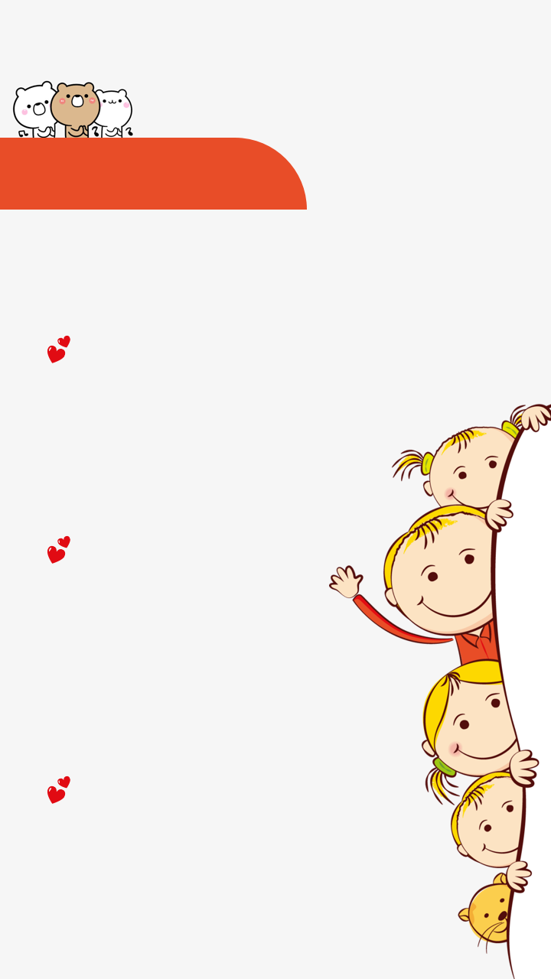
记录 成长中你的变化

Slide 10
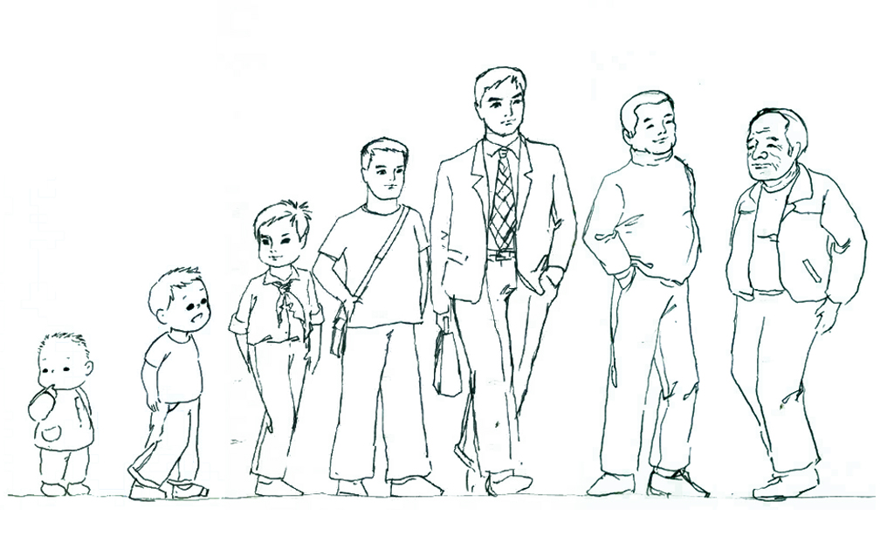

Slide 18
课后练手： 在家尝试用陶泥或橡皮泥等 材料制作一系列自己成长 变化的手工作品

Slide 20
回望过去 定格现在 畅想未来
期待你们的变化成长
精彩绽放！

